Slide 1
LOOPS EM JAVA
Prof. André Aparecido da Silva
Disponível em: http://www.oxnar.com.br/aulas/java

Slide 2
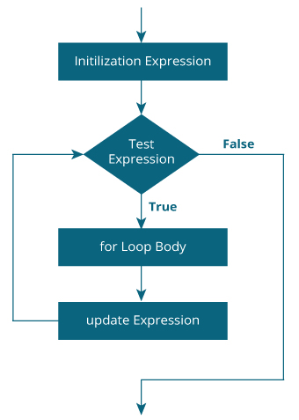

Slide 3
O termo while pode ser traduzido para o português como “enquanto”. Este termo é utilizado para construir uma estrutura de repetição que executa, repetidamente, uma única instrução ou um bloco delas “enquanto” uma expressão booleana for verdadeira.

Slide 4
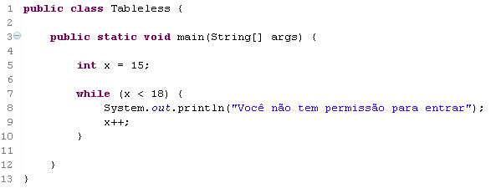
EXEMPLO DE CÓDIGO WHILE

Slide 5
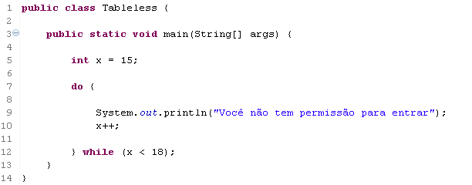
Loops através com do{ }

Slide 6

SINTAXE

Slide 7
Quebrando Loops
As quebras de laço são utilizadas para interromper o fluxo normal das estruturas de repetição while, do-while e for. Há dois tipos distintos de quebras de laço, representadas pelas palavras reservadas break e continue.

